Slide 1

Правописание НЕ и НИ:
Мастерство грамотности
Разбираем одну из самых сложных тем русского языка — шаг за шагом, с чёткой логикой и примерами
РУССКИЙ ЯЗЫК
Сайфудинова Динора Михайловна

Slide 2

Основы: В чём разница между НЕ и НИ?
Прежде чем разбирать частные случаи, важно понять ключевое логическое различие между двумя частицами. Это фундамент, на котором строятся все остальные правила.
Частица НЕ
Частица НИ
Выражает простое отрицание факта: не пришёл, не красный, не думал. Убери НЕ — и получишь утверждение. Смысл предложения меняется, но остаётся грамматически связным.
Служит для усиления отрицания и обобщения: не слышал ни звука, где бы я ни был. Убери НИ — смысл разрушается. Без неё конструкция теряет цельность.
🔑 Логический ключ: НЕ можно убрать — останется утверждение. НИ убрать нельзя — смысл рушится.

Slide 3



Частица НЕ: Слитно или раздельно?
Это самый частый вопрос на ЕГЭ. Запомни три главных случая, которые охватывают большинство ситуаций.
1
2
Слитно без НЕ
Слитно с синонимом
Если слово не употребляется без НЕ — пишем слитно всегда.
Примеры: ненавидеть, небрежно, нелепый, ненастный
Если слово можно заменить синонимом без НЕ — пишем слитно.
Примеры: небольшой = маленький; нехорошо = плохо
3
Раздельно с А
Если есть противопоставление с союзом А — пишем раздельно.
Примеры: не большой, а маленький; не умный, а хитрый

Slide 4

Отрицательные местоимения и наречия
Слитно — без предлога
Быстрая проверка
Никто, ничто, нигде, никогда, нисколько, некогда, некуда — пишутся слитно, если между частицей и словом нет предлога.
Поставь ударение в слове:
Ударение падает на НЕ → пиши НЕ: не́где сесть
Ударение не на частице → пиши НИ: нигде́ не нашёл
Есть предлог? → пиши раздельно в три слова
Раздельно — с предлогом
Если между НЕ/НИ и местоимением стоит предлог, слово распадается на три части:
ни у кого, ни с чем, не у кого, не с кем
Ударение решает всё
Под ударением пишем НЕ́: не́где, не́кого, не́зачем.
Без ударения пишем НИ: нигде́, никого́, никуда́.

Slide 5




Трудные случаи: НЕ и НИ с глаголами
Глаголы — особая статья. Здесь правила кажутся простыми, но ловушки подстерегают даже опытных!
Раздельно — общее правило
Слитно — приставка НЕДО-
Двойное отрицание
НЕ с глаголами пишется раздельно в абсолютном большинстве случаев: не хочу, не знаю, не думал, не мог. Это базовое правило, от которого отталкиваемся всегда.
Если глагол имеет значение неполноты действия — приставка НЕДО- пишется слитно: недоедать, недосыпать, недопонимать, недооценивать. Проверка: «делать меньше нормы».
Конструкция «не мог не заметить» означает заметил. Два отрицания дают утверждение. Это риторический приём, широко применяемый в художественной литературе.
Слова, не употребляемые без НЕ, пишутся слитно: ненавидеть, невзлюбить, негодовать, нездоровиться — здесь НЕ является частью корня, а не частицей.

Slide 6

Причастия: Главная ловушка ЕГЭ
Задания на НЕ с причастиями — одни из самых частых в экзамене. Алгоритм прост, если знаешь три ключевых вопроса.
✅ Слитно
❌ Раздельно
Одиночное полное причастие без зависимых слов и без противопоставления:
При наличии зависимых слов или противопоставления с А:
не замеченная мною ошибка
не прочитанная, а просмотренная
не решённая до сих пор задача
незамеченная ошибка
непрочитанная книга
нерешённая задача
📌 Краткие причастия
Всегда раздельно — без исключений. Краткая форма не допускает слитного написания:
задача не решена
книга не прочитана
письмо не отправлено

Slide 7
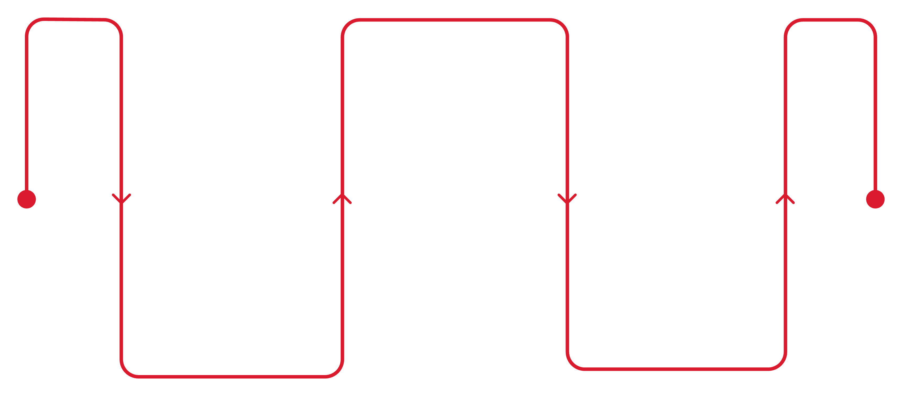
Устойчивые выражения и особые конструкции
Фразеологизмы с НИ
Особые конструкции
В устойчивых выражениях НИ всегда пишется раздельно и никогда не несёт ударения:
Самая каверзная пара — различай по смыслу:
ни рыба ни мясо — о бесцветном человеке
ни свет ни заря — очень рано
ни пуха ни пера — пожелание удачи
ни кола ни двора — ничего нет
«Не кто иной, как он» — утверждение. Именно он и никто другой. Пишем НЕ раздельно.
«Никто иной не смог» — отрицание. Никакой другой человек. Пишем НИ слитно.
Слитно пишем: некто, нечто, некий, нечего — если нет предлога.
В фразеологизмах запятая между НИ-частями не ставится.
Проверь ударение и предлог
Наличие предлога и ударения важны
Применяй правило
Определи часть речи
Пиши слитно или раздельно согласно правилу
Узнай, к чему относится НЕ/НИ

Slide 8





Финал: Алгоритм и путь к успеху
Знание правил — только первый шаг. Настоящая грамотность рождается из систематической практики и умения применять алгоритм автоматически.
Шаг 1: Определи часть речи
Глагол, причастие, местоимение, наречие — у каждой свои правила.
Шаг 2: Ищи противопоставление и зависимые слова
Союз А или зависимое слово — сигнал к раздельному написанию.
Шаг 3: Подбери синоним или проверь ударение
Синоним без НЕ → слитно. Ударение на НЕ → пиши НЕ, без ударения → НИ.
Шаг 4: Практикуй и автоматизируй
Чем чаще применяешь алгоритм, тем меньше ошибок. ЕГЭ на отлично — реальная цель!

